Slide 1
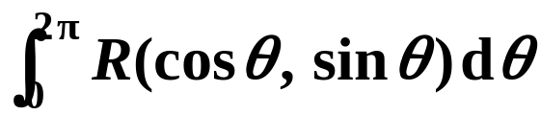
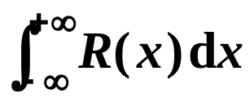
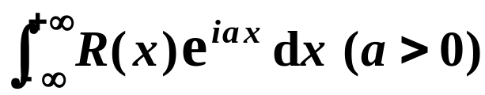
§5.3 㟮㨞㯹㔩㛺㖻㜘㧒㯣㔻㭮㮀
㭎㐃㬥㥟 㔻㛺㖻
㖎㐃㬥㥟 㔻㛺㖻
㦘㐃㬥㥟 㔻㛺㖻
䍤
䈻
㺖
䍤
䈻
㺖

Slide 2



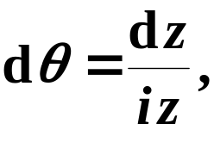



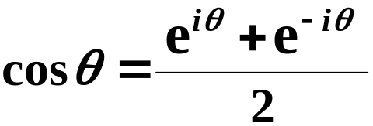
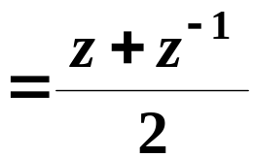
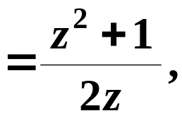
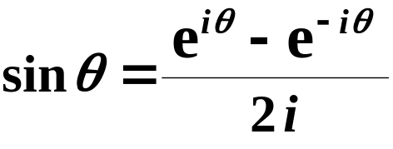
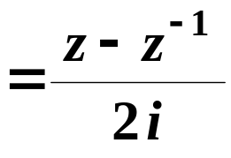
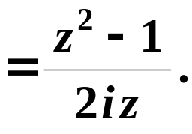
㭎㐃㬥㥟 㔻㛺㖻
㮐㤴䵹䵺䵻
u, v
u, v
㧂 㔻㭼㟂㙽㨞㐂
㜶 㧂㭖 㪈㑍㟜
㔻㖎㭜㔥㬁㦺㙽㨞㚑㰯㖻㦺㙽㨞㐆
(1) 㞴
㗉㗡䶲䶳
䍤
䈻
㺖
㯱
䍤
䈻
㺖

Slide 3
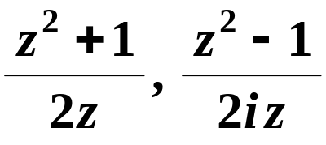
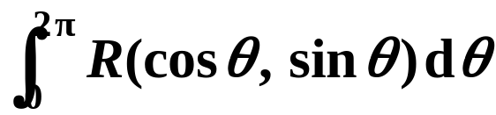
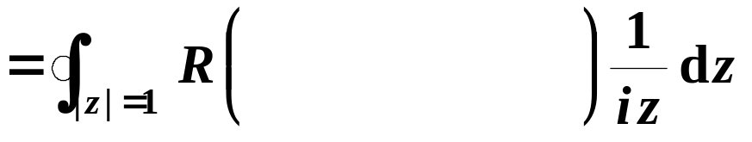
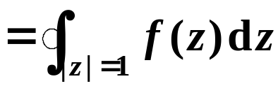








㭎㐃㬥㥟 㔻㛺㖻
㮐㤴䵹䵺䵻
u, v
u, v
㧂 㔻㭼㟂㙽㨞㐂
㜶 㧂㭖 㪈㑍㟜
㔻㖎㭜㔥㬁㦺㙽㨞㚑㰯㖻㦺㙽㨞㐆
(2)
㗉㗡䶲䶳
䍤
䈻
㺖
䍤
䈻
㺖
㤆㯣㐂 㧂 㯹 㡲㔻㦼㭼㙌㟈㤠㔷㐆
㝌㞶

Slide 4
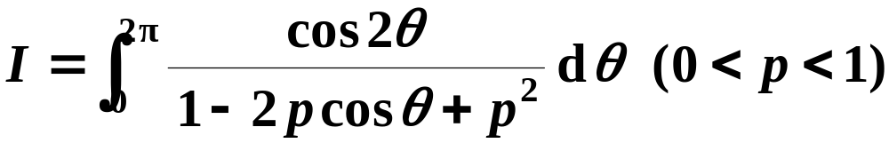




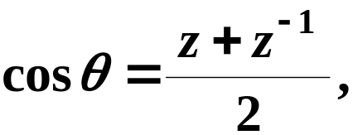
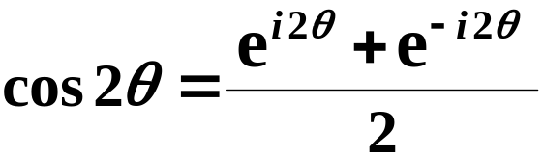
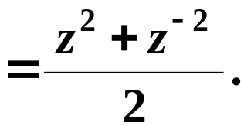
㞶䶂䶃䶄
㜘㧒
㔻㯫㐆
P 105 例 5.24
㝀䶂䶃䶄
㮂
㛘
㝳㰝㒟㛺㙽㨞㔻㖻㠿㐿㪈㟬㐂
㭨㓆㛺㖻㧂㭼㭶㮮㔻㐆
(1)
㞴
䍤
䈻
㺖
㯱
䍤
䈻
㺖

Slide 5
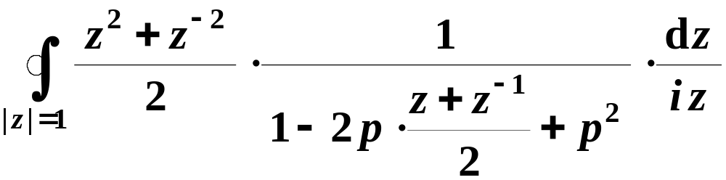
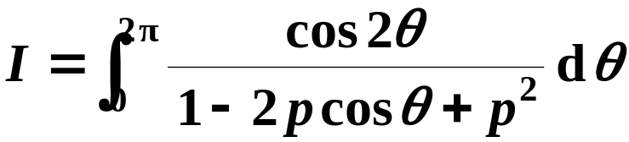
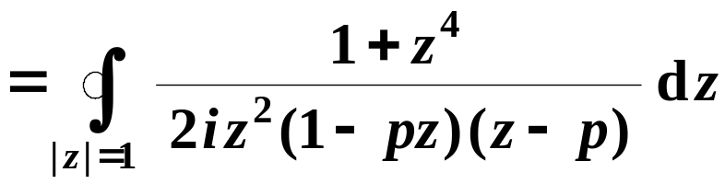
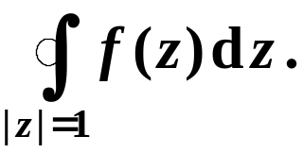







㞶䶅䶆䶇
㜘㧒
㔻㯫㐆
(2)
㝀䶂䶃䶄
㜚㪈
䍤
䈻
㺖
㯹 㡲㐂
㙽㨞 㭼㟦㙀㙌㟈㤠㔷㐅
㖎㜬㛬㔷
㭎㜬㛬㔷
䍤
䈻
㺖
㰕㭶㐅㭎㜬㛬㔷 㐿㯹 㡲㐆

Slide 6
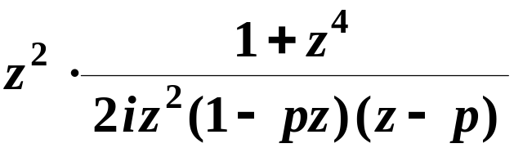
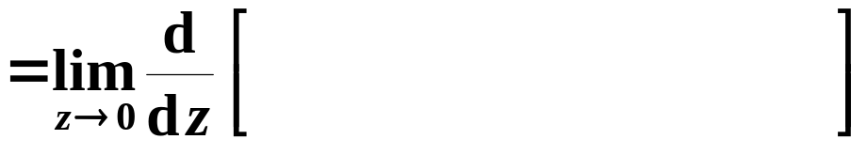

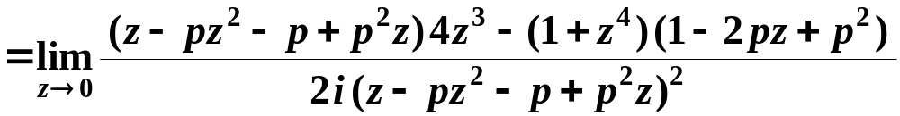
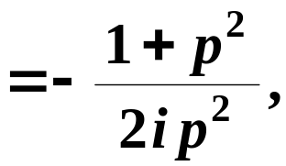
㞶䵳䵴䵵
㜘㧒
㔻㯫㐆
(3)
㝀䶲䶳䶴
䍤
䈻
㺖
㟠㮀䁻㟥㱖㝷
㤴㘰㔷㔻㟮㨞
㝳㧢㧢㰙㛦㮀䁻㟥㱖㝷㔻㗉㗡㤴㘰㔷㔻㟮㨞㐆
䍤
䈻
㺖
㖎㜬㛬㔷
㭎㜬㛬㔷

Slide 7
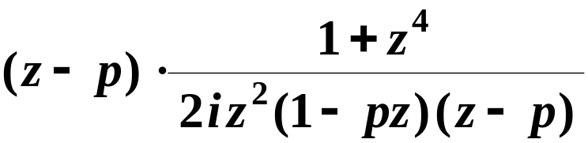
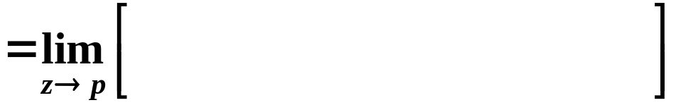

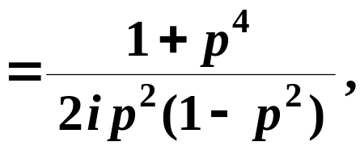
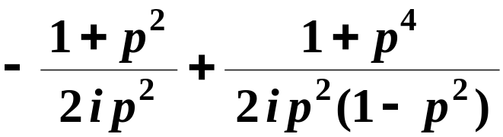
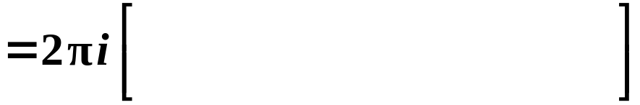
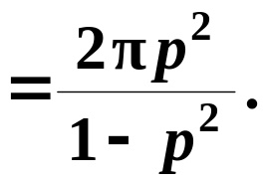
㞶䵰䵱䵲
㜘㧒
㔻㯫㐆
(4)
㝀䶂䶃䶄
䍤
䈻
㺖
(5)
䍤
䈻
㺖
二阶极点
一阶极点
㝌㞶

Slide 8
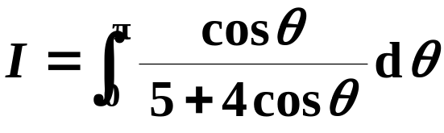
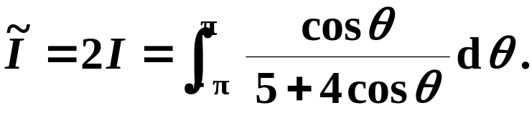
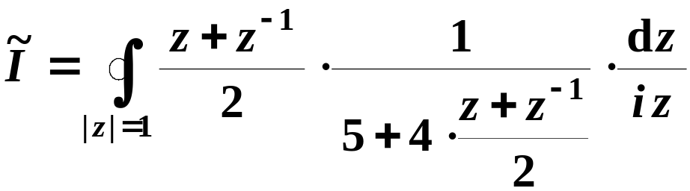
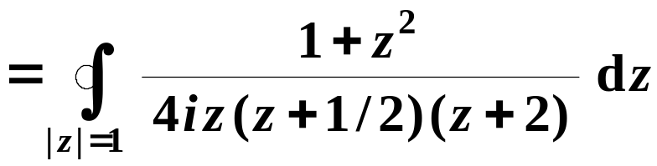
㞶䶯䶰䶱
㜘㧒 㔻㯫㐆
㝀䶣䶤䶥
㮂㮺㒟㛺㙽㨞㪈㢟㙽㨞㐂
㜚
(1) 㞴
则
䍤
䈻
㺖
㜚㪈
䍤
䈻
㺖

Slide 9

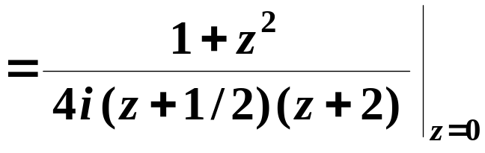
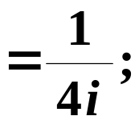
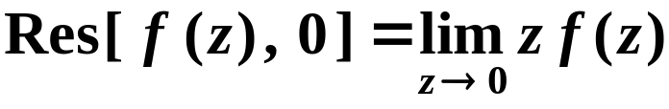
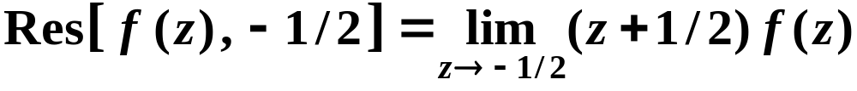
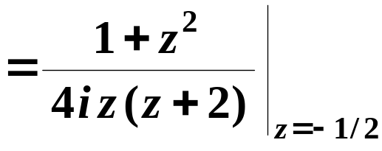
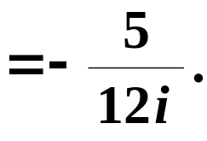
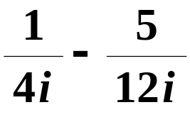
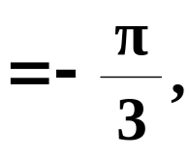
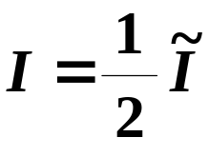
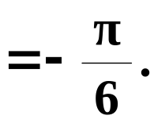
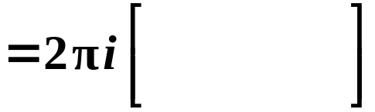

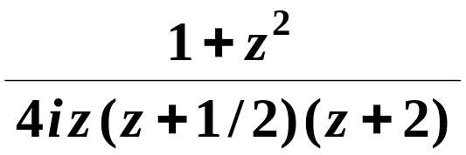

㞶䶯䶰䶱
㜘㧒 㔻㯫㐆
(2)
㝀䵿䶀䶁
㯹 㡲㐂
㭼㟦㙀㭎㜬㛬㔷㐅
䍤
䈻
㺖
䍤
䈻
㺖
(3)
㐁㦴㨞㐇

Slide 10
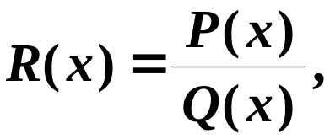



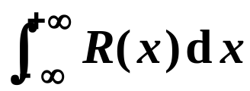




㖎㐃㬥㥟 㔻㛺㖻
(1)
㤆㯣㐂 㪈㔥㬁㦺㐄
㮐㤴䶅䶆䶇
(2) 㖻㠿 㔻㓄㨞㑝㖻㯽 㔻㓄㨞㰳㦸㘺㖎㓄㐄
(3) 㖻㠿 㠛㭼㦴㟬㔷㐆
䍤
䈻
㺖
㗉㗡䶲䶳
㤆㯣㐂 㧂 㯹㦚㑋㣛㠩㔻
䍤
䈻
㺖
㦼㭼㐁㭼㫽㐇㙌㟈㤠㔷㐆

Slide 11










㖎㐃㬥㥟 㔻㛺㖻
(1)
㤆㯣㐂 㪈㔥㬁㦺㐄
㮐㤴䶅䶆䶇
(2) 㖻㠿 㔻㓄㨞㑝㖻㯽 㔻㓄㨞㰳㦸㘺㖎㓄㐄
(3) 㖻㠿 㠛㭼㦴㟬㔷㐆
䍤
䈻
㺖
㩡㔭䶦䶧
(1) 㤌㑭䁤
㤆㯣
㘤㾦㟮㨞㔩㟂㐂
㝳㕛
㐁㟄㐇
䍤
䈻
㺖

Slide 12














㖎㐃㬥㥟 㔻㛺㖻
㩡㔭䶦䶧
(2) 㯹 㦚㐂㞴 㐂
㯱㭼
㮂㮺 㔻㓄㨞㑝 㔻㓄㨞㰳㦸㘺㖎㓄㐂
㭨㓆㭼
䍤
䈻
㺖
㔳 㧀㐆
䍤
䈻
㺖
㜶㕛

Slide 13









㞶䵼䵽䵾
㜘㧒㛺㖻
P 107 例 5.25
(1)
㝀䶂䶃䶄
㞴
㯹㦚㑋㣛㠩㡲㐂i 㭐 3 i 㪈 㔻㭎㜬㛬㔷㐆
䍤
䈻
㺖
(2)
䍤
䈻
㺖
(3)

Slide 14








㞶䵼䵽䵾
㜘㧒㛺㖻
(1)
㜚
㝀䶂䶃䶄
㞴
㯹㦚㑋㣛㠩㡲㐂 㪈 㔻㭎㜬㛬㔷 .
䍤
䈻
㺖
(2)
䍤
䈻
㺖
(3)

Slide 15










㞶䵼䵽䵾
㜘㧒
(1)
记
㝀䶂䶃䶄
㞴
㯹㦚㑋㣛㠩㡲㐂a i 㭐 b i 㪈 㔻㭎㜬㛬㔷㐆
䍤
䈻
㺖
(2)
䍤
䈻
㺖
(3)

Slide 16



㦘㐃㬥㥟 㔻㛺㖻
(1)
㤆㯣㐂 㪈㔥㬁㦺㐄
㮐㤴䵭䵮䵯
(2) 㖻㠿 㔻㓄㨞㑝㖻㯽 㔻㓄㨞㰳㦸㘺㭎㓄㐄
(3) 㖻㠿 㠛㭼㦴㟬㔷㐆
䍤
䈻
㺖
㗉㗡䶲䶳
㤆㯣㐂 㧂 㯹㦚㑋㣛㠩㔻㦼㭼㐁㭼㫽㐇㙌㟈㤠㔷㐆
䍤
䈻
㺖
㩡㔭 㐁㟄㐇
㐁㜤㥳㩡㔭?㐇

Slide 17










㦘㐃㬥㥟 㔻㛺㖻
㭮㮀䶅䶆䶇
由于
㐁㦴㜮㐇
㜊㘢㜚㪈
㐁㗅㨞㐇
䍤
䈻
㺖
㜶㕛
䍤
䈻
㺖

Slide 18









㞶䵼䵽䵾
㜘㧒
(1)
㝀䶂䶃䶄
㞴
㯹㦚㑋㣛㠩㡲㐂 㪈㭎㜬㛬㔷㐆
䍤
䈻
㺖
(2)
䍤
䈻
㺖

Slide 19








㞶䵼䵽䵾
㜘㧒
(2)
㝀䶂䶃䶄
䍤
䈻
㺖
(3)
㜶㕛
㧰㑃㤴㕛
䍤
䈻
㺖

Slide 20









㞶䵼䵽䵾
㜘㧒
(1)
㝀䶂䶃䶄
㞴
㯹㦚㑋㣛㠩㡲㐂 㪈㭎㜬㛬㔷㐆
䍤
䈻
㺖
(2)
䍤
䈻
㺖

Slide 21









㞶䵼䵽䵾
㜘㧒
(2)
㝀䶂䶃䶄
㜶㕛
䍤
䈻
㺖
㩃㟂
(3)
䍤
䈻
㺖
㗙㐅㕁㖎㐃㦘㬧㛺㖻㯣 㭼㦴㙌㟈㤠㔷㔻㤼㞏㐆
㐁㜤㥳?㐇

Slide 22

䍤
䈻
㺖
䍤
䈻
㺖
……
放松一下吧 !

Slide 23






㗙㐅㤴㙽㨞 㯹 㔷㔻㟮㨞㐆
䍤
䈻
㺖
䍤
䈻
㺖
㐁㗕㚡㐇

Slide 24
























㗙㐅㘔㮺 㬧㛺㖻㔻㘐㦺㩡㔭
㮲㟂䶧䶨
㐁㥧㖡㔳㮲㟂㐇
㞴
P 108
㤆㯣
定理
5.9
㧞 㧂 D 㡲㭎㕫㭖㭠㔷㪈
㭪㬡㐂㭖 㪈㑋㝂㔻㭪㻩㐂
䍤
䈻
㺖
㭢㧞㙽㨞
㯹 D 㦚㟤㬭㐂
㤂
㯱㔫
㭼
㰷㠗䶢䶣
㮂 㝳㰝㐂
㔫㮺㥷㘪㔻 㐂
㒶㯹
䍤
䈻
㺖
㦢㕛㔳 㧀㐂
㔫 㦚㦼㭼㔻 㐂
㭼

Slide 25
























㗙㐅㘔㮺 㬧㛺㖻㔻㘐㦺㩡㔭
㰷㠗䶢䶣
㭨㓆㔳 㧀㐂
㝳㕛
㘔㮺
䍤
䈻
㺖
㔫㓊
䍤
䈻
㺖
㜶㕛
使得当 时，
对 上所有的 ，
有

Slide 26



㗙㐅㘔㮺 㬧㛺㖻㔻㘐㦺㩡㔭
㘐㦺䶦䶧
㧞 㪈㭼㟂㙽㨞㐂 㔻㓄㨞㑝
㔻㓄㨞㰳㦸㘺㭎㓄㐂㤂 㠛㭼㦴㟬㔷㐂
㯱㭼
㤆㯣㐂 㧂 㯹㦚㑋㣛㠩㡲㔻㙌㟈㤠㔷㐆
䍤
䈻
㺖
㩡㔭䶦䶧
(1) 㤌㑭䁤
㮂㟮㨞㔩㟂㐂
㝳㕛
㐁㨘䁤㐇
䍤
䈻
㺖

Slide 27



㗙㐅㘔㮺 㬧㛺㖻㔻㘐㦺㩡㔭
㩡㔭䶦䶧
(2) 㮂㮺 㔻㓄㨞㑝 㔻㓄㨞㰳㦸㘺㭎㓄㐂
㐁㨘䁤㐇
㭨㓆㔳 㧀㐂
䍤
䈻
㺖
㘤㾦㥧㖡㔳㮲㟂㐂
㭼
㜶㕛
䍤
䈻
㺖
㐁㗕㚡㐇

Slide 28















㗙㐅㕁㖎㐃㦘㬧㛺㖻㯣 㭼㦴㙌㟈㤠㔷㔻㤼㞏
㛺㖻䵰䵱䵲
㜊㟖䶣䶤
㥧 㯹㦚㑋㣛㠩㯵㭼㭼㫽㙀㙌㟈㤠㔷
补
㯹㦴㰿㦚㯵㭼㭼㫽㙀㭎㜬㛬㔷
㯱㭼
䍤
䈻
㺖
㤆㯣㐂 㪈㕁㖎㐃㦘㬧㛺㖻㯣㔻㒟㛺㙽㨞㐆
䍤
䈻
㺖
㰷㠗 㐁㟄㐇

Slide 29












㗙㐅㕁㖎㐃㦘㬧㛺㖻㯣 㭼㦴㙌㟈㤠㔷㔻㤼㞏
㞶䵰䵱䵲
㜘㧒㛺㖻
补
(1)
㯱 㛈㭼㭎㙀㭎㜬㛬㔷
㝀䵧䵨䵩
㞴
䍤
䈻
㺖
(2)
㜶㕛
䍤
䈻
㺖
㐁㗕㚡㐇

Slide 30
䍤
䈻
㺖
䍤
䈻
㺖
……
放松一下吧 !

